Slide 1
Конъюнктурный анализ мировых рынков
Преподаватель: Красова Елена Викторовна, доцент кафедры мировой экономики и международных отношений.
Почта: elena_krasova@rambler.ru
Тема 5.
Анализ деятельности участников мировых рынков

Slide 2
Содержание темы 5:
Анализ потребительской аудитории конкретного рынка: сущность, методы, результаты
Конкурентный анализ конкретного рынка
Ценообразование на мировых рынках

Slide 3
Содержание анализа потребительской аудитории:
Особенности исследования участников рынка
Выявление особенностей потребительской аудитории конкретного рынка
Факторы, формирующие спрос
Дифференциация потребителей по различным признакам и выбор наиболее устойчивой группы потребителей
Анализ структуры объема продаж рынка по потребительским группам. Выявление свойств товара, формирующих потребительские предпочтения и привязанности
Основные приемы воздействия крупных компаний на потребителей

Slide 4
Содержание конкурентного анализа рынка:
Особенности конкурентного анализа мировых рынков
Определение типа конкуренции на рынке
Классификация конкурентов и определение факторов, формирующих сферы влияния различных предприятий на рынок
Конкурентная разведка. Позиционирование товара по ключевым функциональным параметрам среди основных производителей рынка
Выявление лидеров. Конкурентные войны на мировых рынках
Особенности ценообразования на мировых товарных рынках в зависимости от типа рынка
Влияние брендов на ценообразование

Slide 5
Цель исследования участников рынка – получение качественных параметров рыночной конъюнктуры как основы для принятия правильных и своевременных решений в меняющихся условиях международного рынка.

Slide 6
Исследование участников рынка начинается с общих сведений об интересующей стране:
численность населения;
размеры территории;
национальные ресурсы;
государственное устройство;
структура экономики;
денежная система;
социально-культурные особенности.

Slide 7
Изучение потребительской среды конкретного рынка включает:
изучение мотивационного анализа потребителей;
изучение сбытового механизма;
исследование особенностей рекламы и ее влияния на потребительскую аудиторию.

Slide 8
Виды исследования участников зарубежных рынков:
1) кабинетные исследования: осуществляются на основе данных, полученных из источников вторичной информации. Данные исследования относительно недороги и позволяют достаточно быстро получить такие данные, как:
сведения о таможенном законодательстве;
обзорные тенденции развития конкретного товарного рынка;
общие сведения о развитии экономики страны;
политический режим страны;
религиозные традиции и обычаи;
территориальные и географические особенности;
уровень развития логистических систем и их возможности.

Slide 9
Преимущества кабинетных исследований:
относительно невысокая стоимость проведения;
относительно удобный и быстрый поиск информации;
возможность широкого охвата данными изучаемого объекта.
Недостатки кабинетных исследований:
полученные данные не дают полного представления о конкретном рынке и его ключевых параметрах.

Slide 10
Виды исследования участников зарубежных рынков:
2) полевые исследования: осуществляются на основе данных, полученных из первичных источников. Являются более дорогим и более эффективным методом изучения рынка, поскольку позволяют получить наиболее достоверную информацию (от потребителя).
Данные исследования могут позволить себе, главным образом, крупные компании, так как имеют:

Slide 11
более сложный алгоритм исследования;
сложные для обработки и анализа качественные данные;
большие затраты на проведение;
различные ориентиры и методики проведения в разных странах;
насущную необходимость осуществления совместимости полученных данных;
необходимость учета трудноучитываемых факторов типа психологии масс, религиозных убеждений, образа жизни, традиций и обычаев.

Slide 12
Преимущества и особенности полевых исследований:
позволяет устанавливать личные контакты с потенциальными покупателями, проводить анкетные опросы покупателей;
исследовать реальную ситуацию на рынке и получать различные ответы на поставленные вопросы в зависимости от особенностей исследуемой страны;
определить одну из важнейших характеристик международного рынка – емкость рынка.

Slide 13
Направления полевых исследований:
Недифференцированные исследования: методологический комплекс специально для каждого рыночного сегмента не разрабатывается. Удешевляет и упрощает исследования, но и снижает выборку и качество конечной информации.
Дифференцированные исследования: разрабатывается методологический комплекс специально для каждого рыночного сегмента. Удорожает и усложняет исследования, но и повышает выборку и качество конечной информации.
Концентрированные исследования: выбирается один сегмент (доля сегмента). Обеспечивает очень качественную информацию, но только по выбранному сегменту.

Slide 14
Емкость рынка –
- это общий объем возможной реализации на нем товара (услуги) в определенный период времени.
Основная формула для конкретного рынка:
ЁР = ЧНТ х (1 – ДНП) х ДЛДД х НП,
где ЧНТ – численность населения территории,
ДНП – доля населения, которая ни за что не станет покупать товар,
ДЛДД – доля населения территории, которая имеет достаточный доход для покупки товара;
НП – норма потребления товара одним человеком за определенный период.

Slide 15
Емкость национального рынка -
- это общий объем потенциальной к реализации товарной массы на национальном рынке за определенный период времени. Рассчитывается на основе данных промышленной и внешнеторговой статистики по формуле:
C = P + R - E + I - M - Eк + Iк,
где Р — национальное производство данного товара в данной стране; R — остаток товарных запасов на складах предприятий-изготовителей в данной стране; Е — экспорт; I — импорт; М — увеличение запасов товаров у продавцов и потребителей товаров в данной стране; Ек — косвенный экспорт; Iк — косвенный импорт.
Косвенный экспорт (импорт) — ввоз (вывоз) из-за границы товара (ресурса), использованного в другом изделии.

Slide 16
Этапы анализа потребителей:
Дифференциация потребителей по различным признакам и выбор «своего» потребителя;
Изучение требования «своего» потребителя к товару , цене товара сервисному обслуживанию и изучение возможности воздействия на «своего» потребителя.
Основные признаки дифференциации (сегментации):
а) социальное положение;
б) экономические признаки (уровень и источники дохода);
в) пол, возраст;
г) профессиональные признаки;
д) национальные, расовые признаки;
е) потребительские вкусы и предпочтения;
ж) психологические признаки.

Slide 17
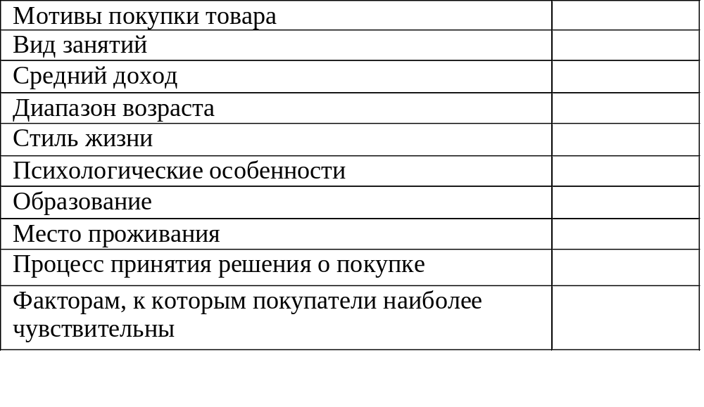
Определение целевой группы

Slide 18
Изучение требований потребителей к товару:
1) Какие потребности удовлетворяет товар, и какие выгоды он предлагает.
2) Какими путями потребитель получает данный товар.
3) Какие затраты несет потребитель, приобретая товар.
4) Как обеспечивается доступность товара для потребителя.
5) Как потребители получают информацию о товаре.

Slide 19
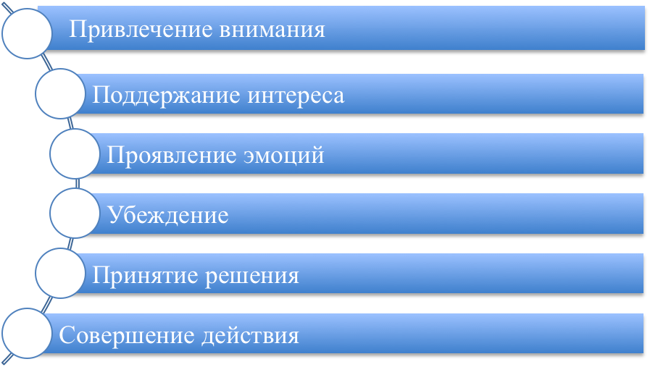
Формы воздействия на потребителей:

Slide 20
Некоторые эффекты формирования спроса
Эффект присоединения к большинству: увеличение спроса отдельного потребителя под влиянием других людей (желание быть как все).
Эффект сноба: уменьшение спроса отдельного потребителя из-за того, что другие люди потребляют данный товар (желание не быть как все).
Эффект Веблена: увеличение спроса, связанное с тем, что товар имеет более высокую цену, а не низкую (престижное потребление).
Спекулятивный спрос: возникает в обществе с высокими инфляционными ожиданиями, которые стимулируют ажиотажный спрос.
Нерациональный спрос: возникает под влиянием эмоций, стрессов и сиюминутных желаний.

Slide 21

Пример эффективного рекламного хода 1

Slide 22

Пример эффективного рекламного хода 2

Slide 23
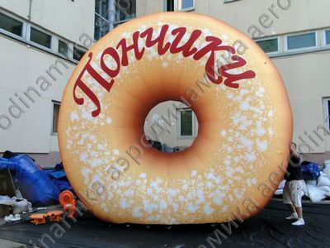
Пример эффективного рекламного хода 3

Slide 24

Пример эффективного рекламного хода 4

Slide 25

Пример эффективного рекламного хода 5

Slide 26

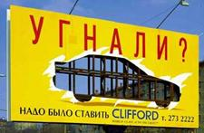
Пример эффективного рекламного хода 6

Slide 27

Пример эффективного рекламного хода 7

Slide 28

Пример эффективного рекламного хода 8

Slide 29

Пример эффективного рекламного хода 9

Slide 30

Пример эффектив-ного рекламного хода 10

Slide 31
Конкурентный анализ –
- информационно-аналитическое средство для принятия управленческих решений в условиях ожесточающейся конкуренции. Включает в себя:
Описание основных игроков (производителей и импортеров): история их присутствия на рынке, описание методов конкурентной борьбы, особенности позиционирования;
Сравнительный анализ и сегментация конкурентного окружения по следующим направлениям: доля рынка (объем продаж); номенклатура/ассортимент продукции; система дистрибуции; география деятельности; ценовой анализ (по прайс-листам); схемы продвижения товара; система обслуживания клиентов и др.
Бенчмаркинг (описание лучших бизнес практик);
Оценка конкурентного статуса компании и рекомендации по повышению конкурентоспособности предприятия.

Slide 32
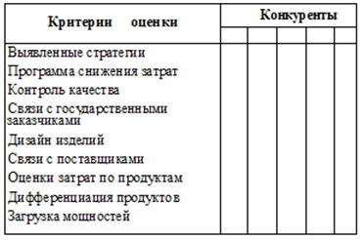
Методы конкурентного анализа

Slide 33
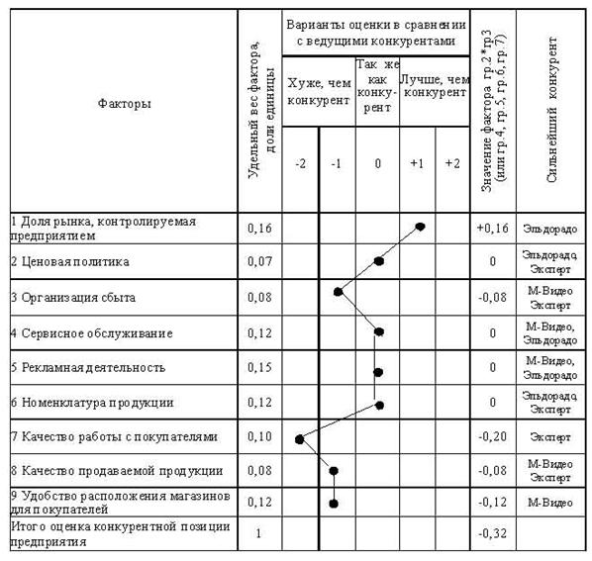
Методы конкурентного анализа 2

Slide 34
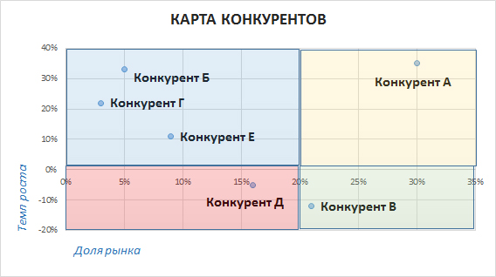
Конкурентный анализ 2

Slide 35
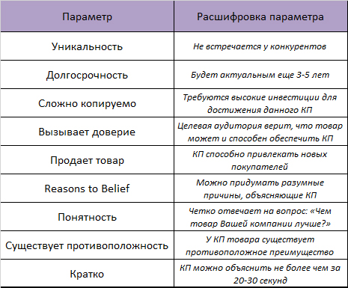
Изучение ключевых параметров товара

Slide 36
Изучение ключевых параметров товара
Берется два или три ключевых параметра товара и откладывается на координатной плоскости. Обеспечивает наглядность и визуальность

Slide 37
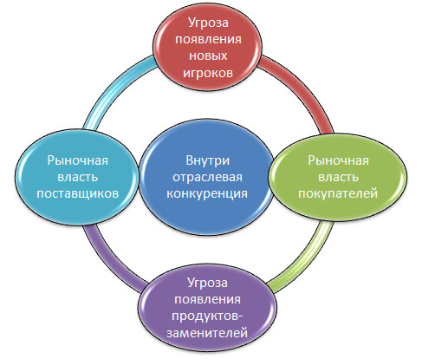
5 конкурентных сил Портера

Slide 38
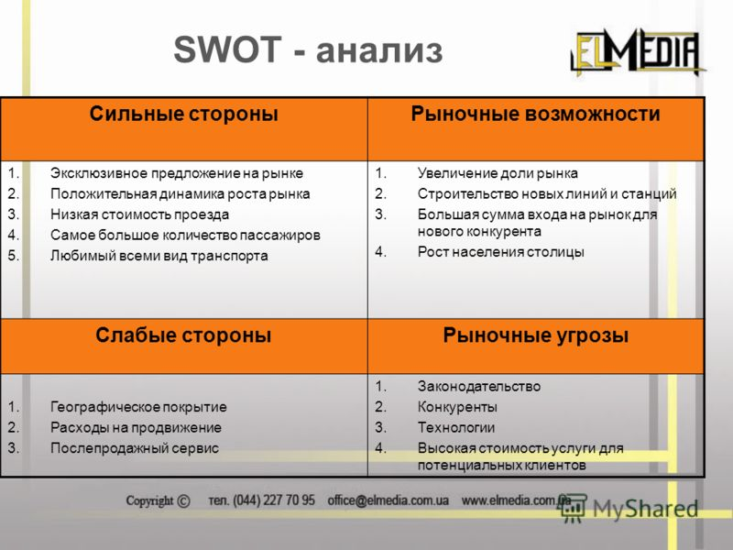

Slide 39
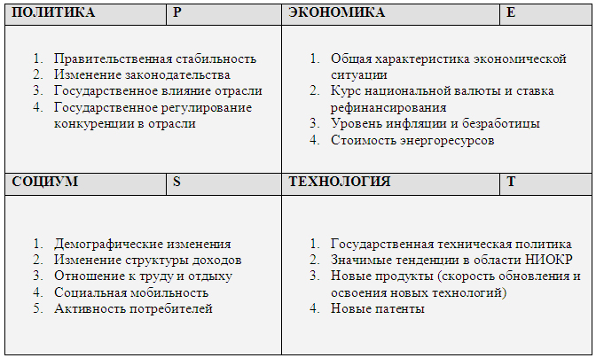
ПЭСТ - анализ

Slide 40
Информационное обеспечение конъюнктурного анализа конкурентной среды
Информационная система должна включать в себя следующие основные оценочные группы показателей:
экономико-организационные;
финансовые;
статистические;
правовые;
показатели, характеризующие занимаемое положение фирмы на исследуемом рынке, обеспечивающие ее конкурентоспособность.

Slide 41
Основные источники для формирования информационной системы о зарубежных фирмах
Периодическая печать
Информация, публикуемая самими фирмами
Информация, предоставляемая специализированными организациями
Справочники по фирмам

Slide 42
I. Периодическая печать
Включает:
специализированные сведения из зарубежной периодической печати: журналы, конференции, газеты, дайджесты, различные сборники и т. д.
Наиболее популярные из них:
1. Американский журнал «Fortune»: сводные таблицы по 500 американским и 500 зарубежным фирмам. В них представлено ранжирование фирм по объемам продаж с указанием отрасли, страны, а также основные экономические показатели деятельности этих фирм.

Slide 43
I. Периодическая печать
2. Американские издания "U.S. News & World Report", "Business Week".
3. Британские издания: "Economist", "Financial Times" и др.
4. Специальные выпуски и приложения к экономическим изданиям (журналы, газеты и др.) о деятельности известных фирм.

Slide 44
II. Информация, публикуемая самими фирмами
1. Ежегодные отчеты к ежегодному собранию акционеров об их деятельности.
2. Отчеты, содержащие анализ финансовых показателей фирм за последние 10-15 лет.
3. Балансовые отчеты (ежегодные или квартальные) с информацией о средствах, которыми располагает фирма,
источниках финансирования и т. п.
4. Проспекты, содержащие данные по ее развитию, подробную характеристику производственной деятельности и технических достижений фирмы, связей с другими фирмами.
5. Системные каталоги с информацией о номенклатуре выпускаемой продукции.
6. Выставочные и ярмарочные каталоги, содержащие справочную информацию о фирмах, принимающих участие в данной выставке или ярмарке.

Slide 45
III. Информация, предоставляемая специализированными организациями:
1. Кредитно-справочные бюро.
2. Различные союзы предпринимателей.
3. Торговые палаты.
4. Консультационные фирмы.
5. Специализированные маркетинговые информационные
и исследовательские фирмы.
6. Государственные организации.

Slide 46
IV. Справочники по фирмам
Содержат систематизированную справочную информацию об организациях различных форм собственности (фирмах, компаниях, корпорациях,
ТНК и т.д.).
Подразделяются на следующие виды:
• адресные;
• биографические;
• товарофирменные;
• общефирменные;
• по акционерным обществам.

Slide 47
IV. Справочники по фирмам 2
Адресные справочники содержат почтовые реквизиты фирм, их телефоны, факсы и телексы. Среди них наиболее известным являются:
• "Jaegers + Waldman International Telex", где представ-
лены адресные данные об 1,3 млн. фирм примерно из
200 стран мира;
• справочник" Teleurope", выпускаемый для бизнесменов ЕС, содержащий краткие сведения о фирмах 20 европейских государств;
Биографические справочники, включающие краткую информацию о деятелях различных сфер, в том числе и представителях делового мира. Наибольшую известность имеют различные серии "Who"s Who".

Slide 48
IV. Справочники по фирмам 3
Товарофирменные справочники (национальные или
широкого круга стран — международные). В них в алфавитном порядке по каждому товару перечисляются фирмы, занимающиеся его производством или торговлей. К ним относится наиболее распространенный, издаваемый в Швейцарии в двух томах, сериями по европейским странам, справочник "Kompass".
Информация по фирмам национальных рынков Великобритании, Ирландии, Африки, Америки, Азии и Океании приводится в справочнике "Kelly"s Directory of Merchants, Manufacturers & Shippers", издаваемом в Англии. Во Франции выпускается товарофирменный справочник "Repertoire de la Production Francaise". В США — "Thomas
Register of American Manufacturers«.

Slide 49
IV. Справочники по фирмам 4
Справочники по акционерным обществам. Эти справочники содержат данные о фирмах, акции которых котируются на фондовых биржах страны-издателя.
К ним следует отнести:
• издание "Moody", которое печатается ежегодно в США в пяти томах;
• промежуточные ежегодные издания в виде справочников;
• дополнения к изданию "Moody" — "Moody"s Supplement« (два раза в неделю), содержащие самые последние сведения о развитии и деятельности отдельных фирм;
• "The President Directory. 500 Leading Industrial Corporations« — ежегодное издание в Японии;
• справочник "Swedish Export Directory" для фирм — импортеров зарубежной продукции, издаваемый шведским Советом по экспорту;
• аналогичный английский справочник "Sell"s British Exporters Register & National Directory".

Slide 50
IV. Справочники по фирмам 5
Общефирменные справочники, содержащие сведения о фирмах, существующих в любых юридических формах, в том числе в форме общества с ограниченной ответственностью, единоличных предприятий, которые согласно своему правовому положению не обязаны публиковать отчеты о деятельности.
Наиболее известными в этой группе справочников являются немецкий "Handbuch der GrossUnternehmen« и содержащий подробные данные по фирмам США и Канады "Poor"s Register of Corporations, Directors & Executives".

